Slide 1
資料２
2020年度
三島二次医療圏「地域医療構想」 現状と今後の方向性
大阪アプローチ
圏域ごとのデータに基づく分析をもとに
公民のイコールフッティングで
病床機能分化の議論を進める
Notes:
・北河内二次医療圏における地域医療構想を推進するにあたり、現状と今後の方向性について、ご説明します。

Slide 2
Contents
１ 三島二次医療圏の概要
（１）今後の医療需要の見込み
（２）医療体制の概要
（３）診療実態の分析の結果
２ 将来のあるべき医療体制に向けて
（１）2025年に各病院が検討している病床機能
（２）2025年に各病院が検討している病床機能のまとめ
Notes:
・本日ご説明する内容です。

Slide 3
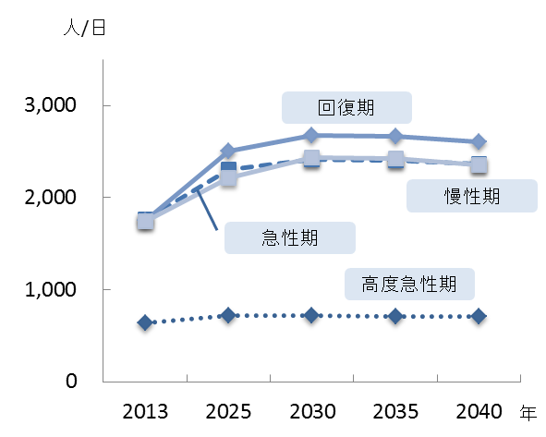
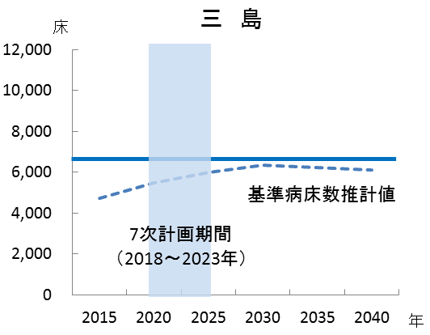
1 三島二次医療圏の概要 (1)今後の医療需要の見込み
三島二次医療圏では、今後、2030年をピークに医療需要（特に回復期）が
増加する見込み
●病床機能ごとの医療需要の見込み（総計）
●基準病床数の見込み
基準病床数の将来見込みでは、2030年に
おいても、既存病床数に達しない見込み。
参照：第７次大阪府医療計画
一部改編

Slide 4
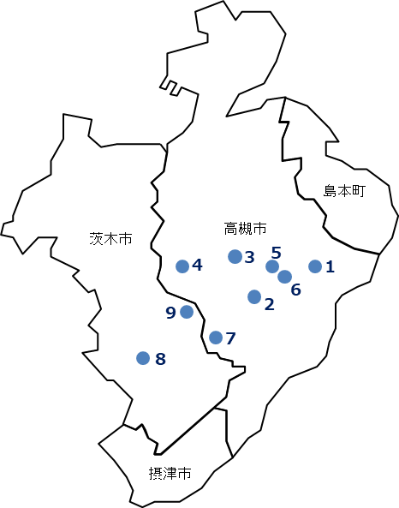
1 三島二次医療圏の概要(2)医療体制の概要①
三島二次医療圏では
公的医療機関等2025プラン対象病院が６病院となっている
●主な医療施設の状況
2020年10月末時点
【対象病院数33の内訳】
公立病院：0
公的病院：６
民間等病院：27
参照：第７次大阪府医療計画一部改編
Notes:
・新公立病院改革プラン補足調査対象病院が２か所（大阪府立精神医療センター、市立ひらかた）、公的医療機関等２０２５プラン対象病院が４カ所（松下記念、関西医大附属枚方病院、枚方公済、星ヶ丘医療センター）となっております。
（・プランで言うところの「公的」とは、医療法上の公的医療機関とは異なり、特定機能病院、地域医療支援病院が「プラン対象施設」とされています）
※参考
病院事業を設置する地方公共団体においては、「新公立病院改革ガイドライン」（平成27 年３月31 日付け総財準第59 号総務省自治財政局長通知）を参考に、平成28 年度中に「新公立病院改革プラン」を策定することとされており、策定した「新公立院改革プラン」をもとに、地域医療構想調整会議に参加することで、地域医療構想の達成に向けた具体的な議論が促進されるものと考えております。
民間病院が約９割を占め、全国より約１割高い大阪府では、公立、公的医療プランに加え、民間病院にも医療プラン２０２５の策定をおこない地域の課題を共有する予定です。

Slide 5
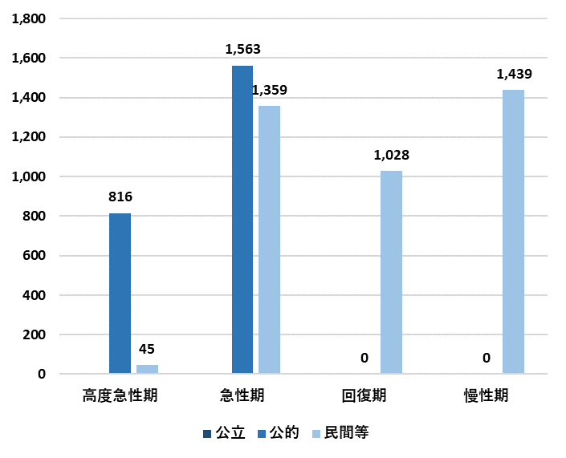
1 三島二次医療圏の概要(2)医療体制の概要②（病床機能別実態）
回復期・慢性期を民間病院等が担っている
●病院プラン調査等提出
●病床機能別病床数
床
公立・公的・民間等 | 対象病院数 | 提出病院数 | 提出率
公立 | 0 | 0 | ―
公的 | 6 | 6 | 100%
民間等 | 27 | 27 | 100%
合計 | 33 | 33 | 100%
参照：2020年度病院プラン調査等
Notes:
第8節
P.456
図表9-8-5

Slide 6
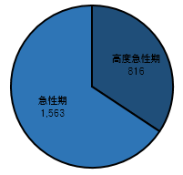
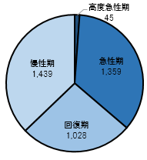
1 三島二次医療圏の概要(2)医療体制の概要③（公民別病床機能）
公的・民間等、それぞれにおいて有する
病床機能の割合は異なっている
●公民別病床数の病床機能別割合(病院プラン等提出33病院（公立0、公的6、民間等27））
公的（６）
民間等（27）
病床数（合計）
2,218床
病床数（合計）
4,173床
※公立医療機関はなし
参照：2020年度病院プラン調査等
Notes:
第8節
P.456
図表9-8-5

Slide 7
1 三島二次医療圏の概要(2)医療体制の概要④（公民別病床機能）
●【参考】保健所所管内別病床機能別割合
参照 2020年度病院プラン調査等
Notes:
第8節
P.456
図表9-8-5

Slide 8
1 三島二次医療圏の概要(2)医療体制の概要⑤（医療介護提供体制）
医療・介護提供体制は、多くの機能・施設から構成されている
医療保険
介護保険
その他
一般病床
DPC
7施設 2,849床
一般病棟入院基本料
22施設
2,484床
療養病床
介護保険施設
48施設
3,862人定員
有料老人ホーム
75施設
3,910人定員
療養病棟
入院基本料
9施設
857床
特別養護老人ホーム
30施設
2,280人定員
小児
入院医療管理料
3施設 134床
特定機能病院
1施設 747床
（一般病床に限る）
専門病院
1施設 164床
養護老人ホーム
4施設
200人定員
回復期
リハビリテーション
8施設
626床
介護老人保健施設
17施設
1,578人定員
救命救急
2施設 22床
特定集中治療室
4施設 38床
緩和ケア病棟
3施設 108床
軽費老人ホーム
13施設
573人定員
障害者施設等
13施設 766床
介護療養型医療施設
（介護療養病床）
1施設
4人定員
ハイケアユニット
4施設 28床
脳卒中ケアユニット
1施設 3床
特殊疾患
（入院料）
1施設 57床
地域包括ケア病棟
（入院料）
6施設
237床
総合周産期特定集中治療室
母体・胎児 2施設 12床
新生児 2施設 30床
介護医療院
0施設
0人定員
特殊疾患
（入院医療管理料）
0施設 0床
主な地域密着型サービス
57施設
1,016人定員
サービス
付き
高齢者向け
住宅
55施設
2,218人定員
新生児
特定集中治療室
0施設 0床
新生児
治療回復室
1施設 6床
地域包括ケア病棟
（入院医療管理料）
6施設
112床
小児
特定集中治療室
0施設 0床
有床診療所
一般
19施設 199床
地域密着型
養護老人ホーム
14施設
395人定員
有床診療所
療養
1施設
4床
精神病床
結核病床
感染症病床
認知症高齢者
グループホーム
43施設
621人定員
7施設
2323床
0施設
0床
0施設
0床
出典 「医療保険」病床機能報告（2017年7月1日時点の医療機能：2018年10月集計）ただし、次項目は右記のとおり、精神病床・結核病床・感染症病床（大阪府健康医療部資料（2019年3月31日現在））「介護保険・その他」大阪府福祉部資料（認知症高齢者グループホームは2018年1月1日現在、その他施設は2019年4月1日現在）
Notes:
第8節
P.456
図表9-8-5

Slide 9
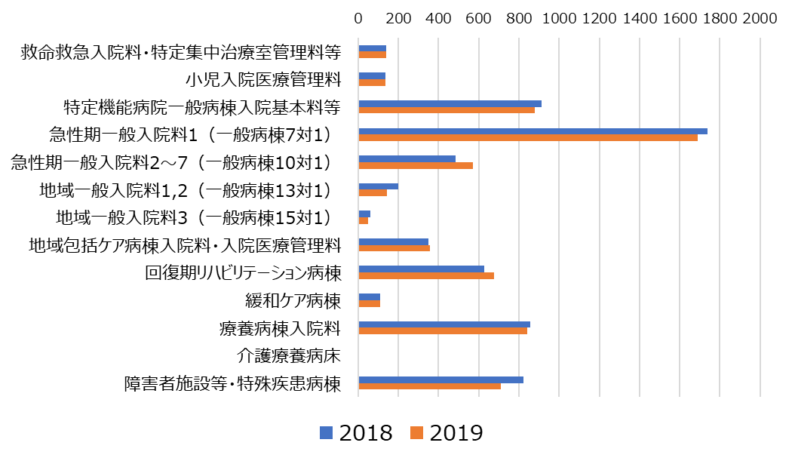
１ 三島二次医療圏の概要(2)医療体制の概要⑥ （入院料別の経年変化）
障がい者施設等・特殊疾患病棟、地域一般入院料１、２などの
報告病床数が減少している
●入院料別報告病床数の推移
139床⇒140床（＋1床）
【数値標記凡例】
2018年度数値⇒2019年度数値（前年度からの増減）
134床⇒137床（+3床）
911床⇒878床（▲33床）
485床⇒572床（+87床）
1,740床⇒1,688床（▲52床）
199床⇒143床（▲56床）
60床⇒48床（▲12床）
349床⇒359床（+10床）
626床⇒677床（+51床）
108床⇒108床（±0床）
857床⇒842床（▲15床）
0床⇒０床（±0床）
823床⇒711床（▲112床）
出典 病床機能報告
9

Slide 10
１ 三島二次医療圏の概要(2)医療体制の概要⑦（転換補助金）
「病床転換促進事業補助金」の交付病院数は府全体で増加傾向であり、
三島二次医療圏においては３病院に対し、交付実績がある
病床転換促進事業補助金（実績）

Slide 11
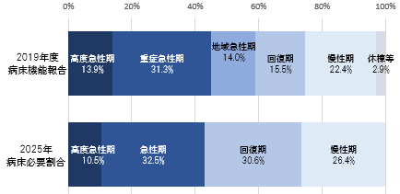
1 三島二次医療圏の概要 (３)診療実態の分析の結果
病床数の必要量における回復期機能を担う病床数の確保には、
三島二次医療圏で約1％程度同機能への転換が必要と推計
●病床機能報告と病床数の必要量の比較（※2019年度は速報値）
●病床機能報告（2019年度）と病床数の必要量（2025年）の割合の比較
サブアキュート・ポスト アキュート・リハビリ機能の現状と将来の予測
①病床機能報告（地域急性期＋回復期）
2018年度 | 25.9%
2019年度（速報値） | 29.5%
割合の差
1.1%
(約70床)
②病床数の必要量（回復期）
30.6%
参照 病床機能報告
Notes:
・２０１７年病床機能報告では、地域急性期と回復期を合わせて２３．８％、
・２０２５年の必要量は、回復期が３４．４％
・この割合の差 約１１%が、回復期への転換が必要と推計されます。
※ このスライドの２０１７年病床機能報告は、有床診療所を含んでおり、地域急性期に入っている。（注釈参照） スライド６上方の「地域急性期１２４９」は病院のみの数値で、この差分（１４８９－１２４９＝２４０）が有床診療所。
※ 下の表、２０１７年病床機能報告の割合の母数は、上の表の２０１７年の行の、「高度急性期」「急性期」「（重症）急性期」「急性期（不明）「地域急性期」「回復期」「慢性期」「休棟等」を合計したもので「１０，１６８」

Slide 12
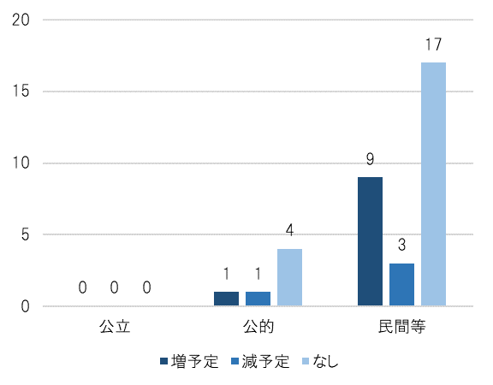
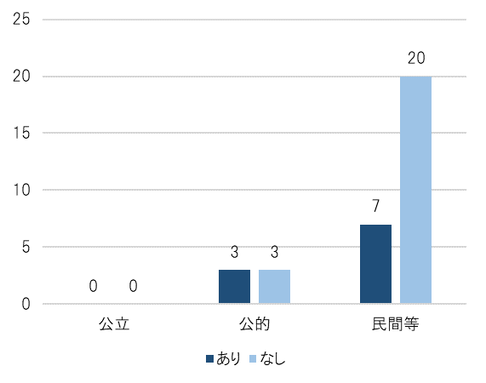
2 将来のあるべき医療体制に向けて
(1)2025年に向け各病院が検討している医療機能・病床機能等①
2025年に向けた診療科の見直しを33か所の医療機関の内12か所が予定しており、建て替えを10か所が検討している。
●2025年に向けた診療科の見直しの予定の有無
●2025年までの建て替えの検討の有無
参照 2020年度病院プラン調査等

Slide 13
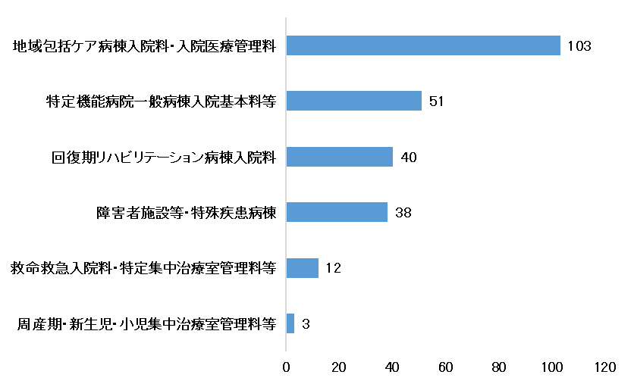
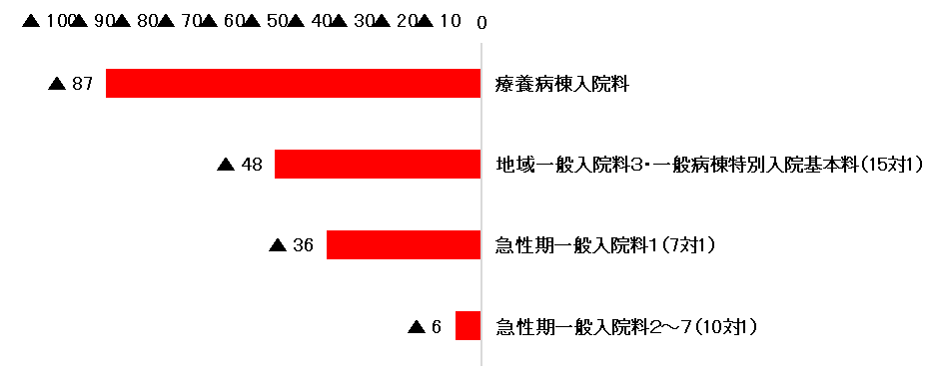
5 将来のあるべき医療体制に向けて
(1)2025年に向け各病院が検討している病床機能②
各病院が検討している病床機能等の変更は、
構想が目指す病床機能分化の方向性と概ね一致
●入院料別の検討状況※
※2025年に向けた検討状況
各病院の2025年に検討している 入院料別（病床機能別）病床数総計から各病院の現在の入院料別（病床機能別）病床数の総計を差し引いて算出）
●公立・公的・民間別の検討状況※
出典 2020年度病院プラン調査等

Slide 14
2 将来のあるべき医療体制に向けて
(1)2025年に向け各病院が検討している病床機能③
再編後
出典 2020年度病院プラン調査等
Notes:
・以上をまとめますと
・ （○読み上げ）

Slide 15
2 将来のあるべき医療体制に向けて
(1)2025年に向け各病院が検討している医療機能・病床機能等④
●【参考】保健所所管内別病床機能の検討状況※
※2025年に向けた検討状況
各病院の2025年に検討している 入院料別（病床機能別）病床数総計から各病院の現在の入院料別（病床機能別）
病床数の総計を差し引いて算出）
参照 2020年度病院プラン調査等

Slide 16
2 将来のあるべき医療体制に向けて
(2)2025年に向け各病院が検討している病床機能のまとめ
〇将来に向けて地域包括ケア病棟・回復期リハビリテーション病棟の病床数は
増加する傾向が見込まれる。
〇また、救命救急入院料・特定集中治療室管理料等の高度急性期機能への
転換を検討している医療機関が一定数存在する。
Notes:
・以上をまとめますと
・ （○読み上げ）

